Slide 1
Correção automático de provas de múltipla escolha
Connor Sterrett
Luiz Ribeiro
Matheus Diniz
SCC5830 - Image Processing and Analysis

Slide 2
01
02
03
04
INTRODUÇÃO
MÉTODOS
RESULTADOS
CONCLUSÃO
Contexto sobre o problema e o conjunto de dados
Os métodos usado no solução e a justificação
Demo do solução e os resultados
Considerações finais e o que nós aprendemos

Slide 3
INTRODUÇÃO
01
O Dataset - Auto Multiple Choice

Slide 4

AUTO MULTIPLE CHOICE (AMC)
Uso de LaTeX para criar provas de múltipla escolha
Usa marcas ópticas e códigos que ajuda na leitura e correção automática da prova
Grátis e Open Source
Disponível em: https://www.auto-multiple-choice.net/

Slide 5
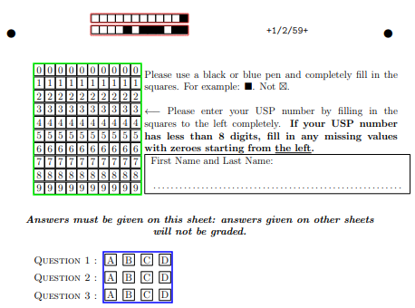
AUTO MULTIPLE CHOICE (AMC)
O AMC foi usado para gerar exames para o conjunto de dados
Marcas ópticas nos cantos
Código para o exame, a página
Código do aluno
Area de respostas

Slide 6
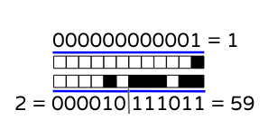
CÓDIGO DA PROVA
O código da prova contém informação sobre:
N° da prova
N° da página
N° de verificação
O código é codificado em binária onde um bloco preenchido representa 1

Slide 7
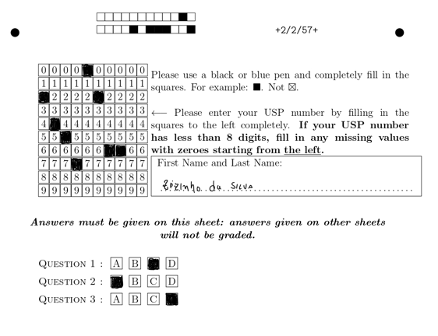
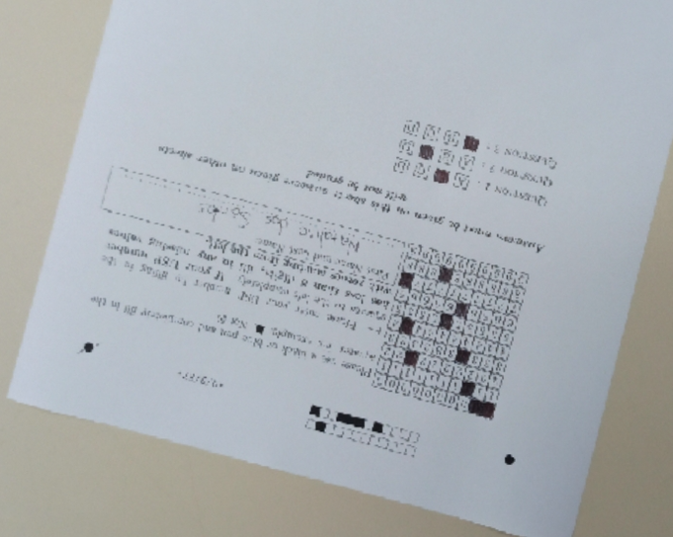
BASE DE DADOS
Usando o template da prova, dois conjuntos foram criados:
Provas enchidas digitalizadas com scanner
Provas capturadas pelo celular, com diferenças na luminosidade, rotação, ruído adicionado, etc.

Slide 8
MÉTODOS
02
Os métodos utilizados

Slide 9
PRE-PROCESSAMENTO
CONVERSÃO GRAYSCALE
OTSU THRESHOLD
MÉTODOS DE MORFOLOGIA
DETECÇÃO DAS MARCAS ÓPTICAS
RESIZING
Para melhorar o desempenho do código o tamanho do exame foi diminuído
O imagem foi convertido para grayscale usando luminância
Para binarizar, o método de Otsu threshold foi usado
Para melhorar a leitura, o imagem foi tratado com os métodos de morfologia
As marcas foram lidas usando várias métodos

Slide 10
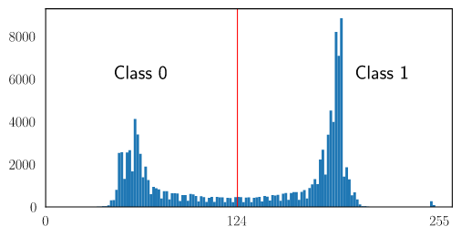
OTSU THRESHOLD
Para binarizar o imagem, o threshold Otsu foi usado.
O método Otsu usa o histograma das intensidades para selecionar o threshold que maximiza o variância entre os grupos

Slide 11
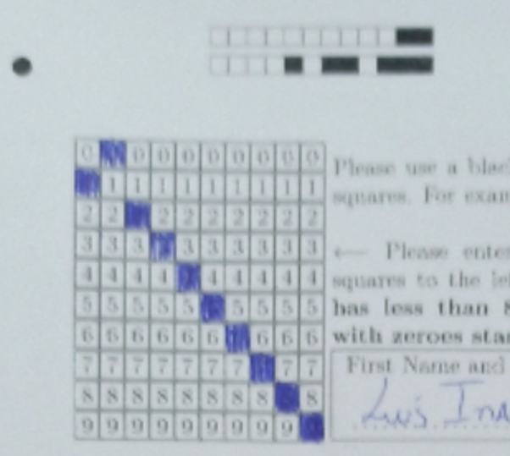
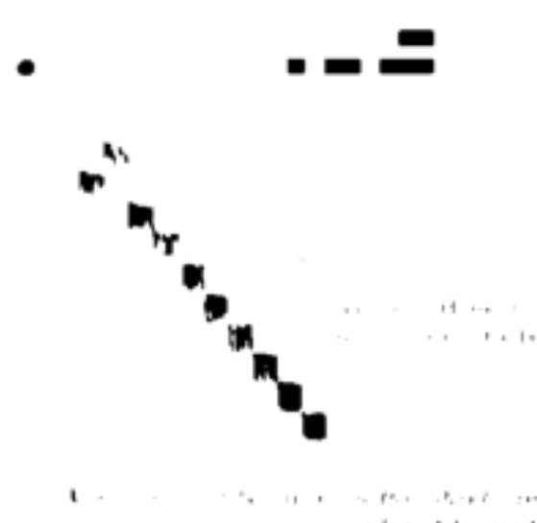
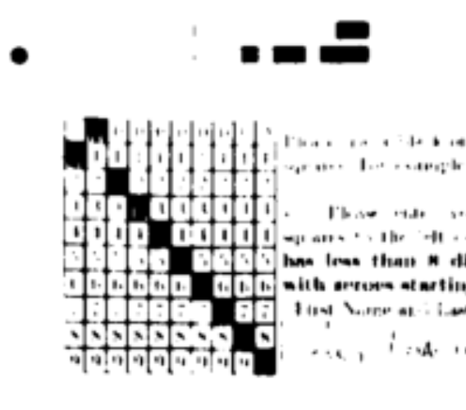
OTSU THRESHOLD
IMAGEM ORIGINAL
Para binarizar o imagem, o threshold Otsu foi usado.
O método Otsu usa o histograma das intensidades para selecionar o threshold que maximiza o variância entre os grupos
CONSTANT THRESHOLD
OTSU THRESHOLD

Slide 12
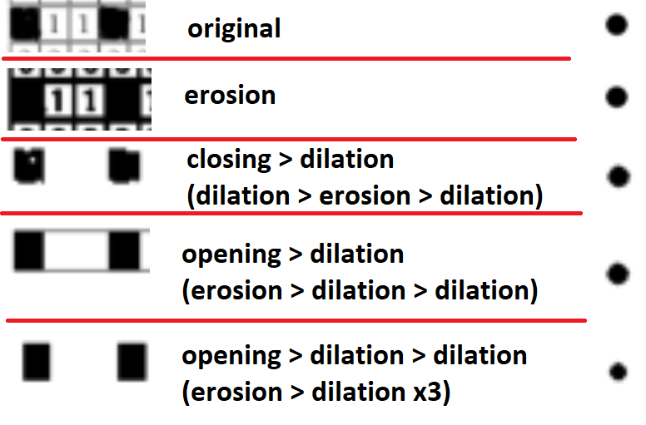
MORFOLOGIA
Foi utilizado os métodos morfologias erosão e dilatação (e os combinações opening e closing)
Várias combinações foram testados e o melhor resultado para eliminar ruído e manter as marcas foi escolhido

Slide 13
DETECÇÃO DAS
MARCAS ÓPTICAS
Detecção de Objeto Binário Grande (Blob)
Método cv2.SimpleBlobDetector_Params( )
Parâmetros de circularidade e convexidade

Slide 14
RESULTADOS
03
Demo do código

Slide 15
DEMO

Slide 16
RESULTADOS
Para os scans, o código está funcionando bem
Para os fotos, as mudanças nas intensidades dos pixels está interferindo com o thresholding, que afeta o detecção das marcas ópticas
Podemos estender a abordagem para ler as respostas do aluno

Slide 17
CONCLUSÃO
04
Considerações e o que nós aprendemos

Slide 18
Conclusão
Para está solução usou se conceitos importantes de processamento de imagem e visão computacional. O grande desafio foi obter bons resultados na base de dados em que o ambiente era instável, ou seja com muitos ruídos e diferença de perspectiva nas imagens. Uma próxima melhoria seria melhorar o método de binarizaçao bem como a performance dessas operações morfológicas.

Slide 19
OBRIGADO

